Slide 1
mobbing og trakassering i universitets- og høyskolesektoren
Nasjonal rapport
© 2019 Ipsos. All rights reserved. Contains Ipsos' Confidential and Proprietary information and may not be disclosed or reproduced without the prior written consent of Ipsos.

Slide 2
Innhold
Prosjektinformasjon 03
Oppsummering 08
Mobbing og trakassering 19
Seksuell trakassering 30
Seksuelle overgrep 36
Kjennskap til varslingsrutiner 41
Bakgrunnsvariabler 48
Kontakt Ipsos 52

Slide 3
Prosjektinformasjon
3
© 2019 Ipsos.

Slide 4
Prosjektinformasjon
Bakgrunn, metode og formål
Om rapporten
Om spørreskjema
Ipsos har på vegne av Universitetet i Agder gjennomført en spørreundersøkelse som kartlegger mobbing og trakassering i universitets- og høyskolesektoren.
Formålet med undersøkelsen er å kartlegge omfang og frekvens av mobbing og trakassering på arbeidsplassen, samt tilfeller av seksuell trakassering og seksuelle overgrep.
Undersøkelsen ble sendt ut til 42778 ansatte ved 26 deltagende UH-institusjoner. Totalt ble undersøkelsen besvart av 17984 respondenter, noe som gir en responsrate på 42 %. Undersøkelsen ble gjennomført mellom 20. mai og 11. juni 2019.
Undersøkelsen er en populasjonsundersøkelse hvor alle ansatte er invitert til å delta. Det er derfor ikke trukket et utvalg på forhånd, og vi har ikke spesifiserte kvoter på bakgrunnsvariabler hos de ansatte.
Av denne grunn så gjøres det ingen generaliseringer til den øvrige populasjonen som ikke har svart. Undersøkelsen gir oss innsikt i svarene til de 17984 ansatte som har svart, men sier ingenting om ansatte som ikke har svart.
Denne rapporten fremstiller tallene fra alle respondentenes svar på totalnivå. Det er derfor ikke mulig å lese noe informasjon om enkeltinstitusjoner ut fra denne rapporten.
Kommentarene som gis til de grafiske fremstillingene av tallene bemerker hvilke bakgrunnsvariabler som utmerker seg som viktige forskjeller i de avgitte svarene.
Hvis det er signifikante forskjeller mellom menn og kvinners svar, så bemerkes dette i teksten. Det samme gjelder for kategorier av alder, stillingskategori og lederansvar.
Rapporten består av fire deler pluss en del med bakgrunnsvariabler. Rapporten leveres også med et vedlegg med spørreskjema.
Der hvor det ikke er kommentarer om signifikante variasjoner mellom kategorier på bakgrunnsvariabler, så er det enten ingen betydelige forskjeller mellom kategoriene i en variabel eller så er bakgrunnsvariablene utelatt av anonymitetshensyn.
Spørreskjemaet er utarbeidet av Ipsos i samarbeid med Universitetet i Agder, og finnes som vedlegg til denne rapporten.
Undersøkelsen stiller spørsmål om fire tema:
Mobbing og trakassering
Seksuell trakassering
Seksuelle overgrep
Kjennskap til og erfaring med varslingssystem
Spørreskjemaet inneholder en rekke utdypende spørsmål om form, frekvens og avsender av de forskjellige formene for negativ oppmerksomhet, i tillegg til spørsmål om bakgrunnsvariabler som kjønn, alder og stillingsbeskrivelse.

Slide 5
Prosjektinformasjon
Anonymitetshensyn
Gitt undersøkelsens sensitive temaer så er det flere spørsmål hvor det kun oppgis total andel per svaralternativ, uten respondentenes bakgrunnsvariabler.
Vi oppgir ikke bakgrunnsvariabler som kjønn, alder og stilling der hvor det er under 10 respondenter som har avgitt et svaralternativ i den hensikt å utelukke enhver mulighet til å utgi personidentifiserende data. Et unntak fra dette er i den nasjonale rapporten, hvor det ikke finnes noen referanser til hvilken institusjon respondenten tilhører.
Vi oppgir heller ikke svar på oppfølgingsspørsmål dersom basen består av færre enn 10 respondenter. Dette gjøres fordi Ipsos ikke kan kjenne til interne forhold som gjør at respondentenes svar kan være personidentifiserende.
Bakgrunnsvariabler er også tilbakeholdt der hvor det på tross av antallet respondenter kan være personidentifiserende informasjon.
Dette er et valg som er truffet uavhengig av oppdragsgiver, og eventuelle spørsmål om disse vurderingene skal rettes til Ipsos.

Slide 6
Prosjektinformasjon
Metodiske utfordringer
Det forekommer utfordringer ved alle spørreundersøkelser som kan påvirke resultatene. I denne undersøkelsen, som er en populasjonsundersøkelse, så er den viktigste utfordringen er at vi ikke kjenner karakteristika blant de som avstår fra å svare. Medlemmene av en populasjon som ikke svarer bør ideelt sett være normalfordelt og kun bestå av tilfeldige forskjeller på bakgrunnsvariabler.
Vi at det er flere menn enn kvinner som har latt være å svare på undersøkelsen, med det resultat at andelen kvinner som har svart på undersøkelsen er høyere enn andelen kvinner som jobber i UH-sektoren. Dette utgjør en skjevhet i utvalget, siden kvinnenes svar utgjør en større andel av totalen.
Det kan være flere grunner til denne skjevheten. For det første vet vi at kvinner – i gjennomsnitt – har en høyere responsrate på spørreundersøkelser. For det andre så kan tematikken være avgjørende. Hvis det er slik at en gruppe oftere blir utsatt for mobbing og trakassering, eller seksuell trakassering eller overgrep, så kan denne gruppen være mer tilbøyelig til å ville svare på undersøkelsen.
Det kan også forholde seg motsatt, at grupper som sjeldnere blir utsatt for dette ikke føler det nødvendig å la sin stemme bli hørt.
Disse vurderingene er avgjørende når man skal bedømme svarenes representativitet. Hvis det ikke er noen systematiske forskjeller mellom gruppen som har svart og gruppen som ikke har svart, så kan vi generalisere svarene til å gjelde hele populasjonen. Hvis dette ikke er tilfelle, så kan vi ikke si noe mer om populasjonen enn det som begrenser seg til utvalgets svar.
I utvalgsundersøkelser, der hvor man trekker et randomisert utvalg av populasjonen på forhånd, så vekter vi svarene i etterkant etter kjente karakteristika i populasjonen som helhet. Dette gjøres ikke i denne undersøkelsen av flere grunner:
Dette er en populasjonsundersøkelse, og ikke en utvalgsundersøkelse som trekker et utvalg fra en liten del av populasjonen med den hensikt å generalisere svarene til den øvrige populasjonen. Denne undersøkelsen skal derimot kartlegge forekomst av mobbing/trakassering, seksuell trakassering og seksuelle overgrep. Formålet er derfor ikke å generalisere funnene til hele populasjonen, men å kartlegge hvor mange som har opplevd det undersøkelsen spør om.
Det ville også vært uheldig å vekte svarene til de som har rapportert om for eksempel seksuelle overgrep på bakgrunn av kjønnsbalansen i utvalget.
Konsekvensen av dette er at vi benytter formuleringen «X % av respondentene har opplevd…» kontra «X % av ansatte i UH-sektoren har opplevd». Det er viktig å være klar over forskjellen mellom disse to, men med en responsrate på 42 % av hele populasjonen så er vi også sikre på at vi har avdekket generelle tendenser uten at hele populasjonen har avgitt svar.
Vi mener derfor at undersøkelsen gir oss viktig innsikt i UH-sektoren uten at vi behøver å vekte resultatene.

Slide 7
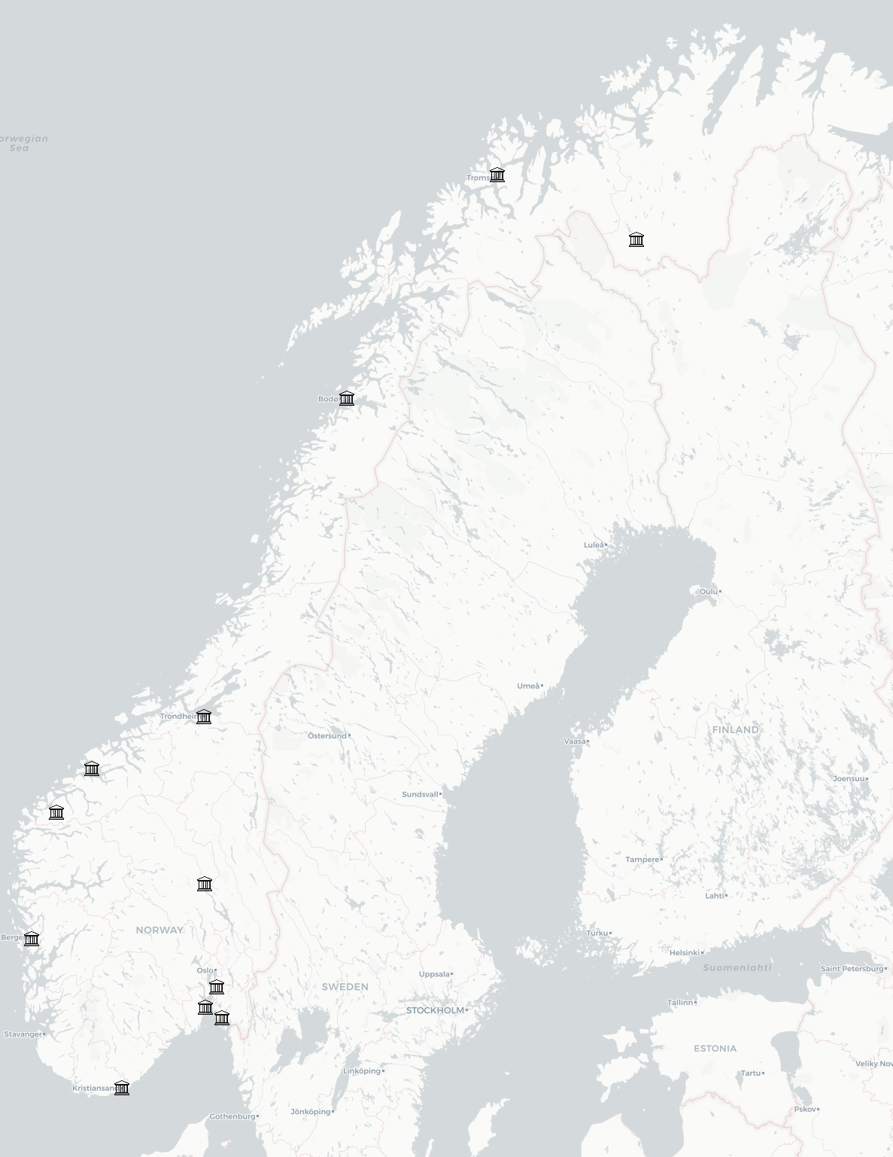
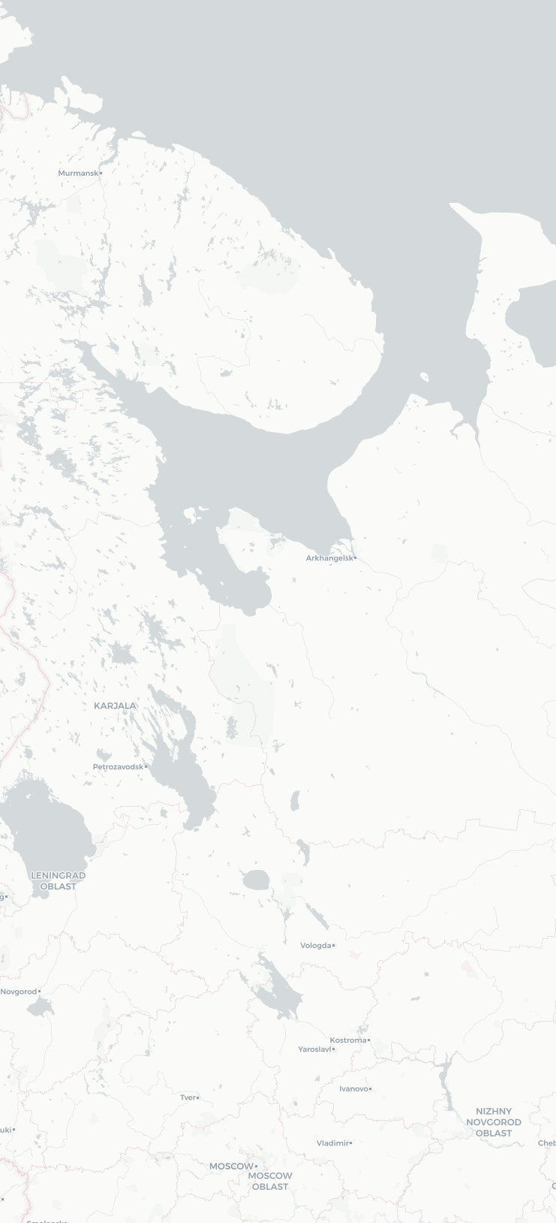
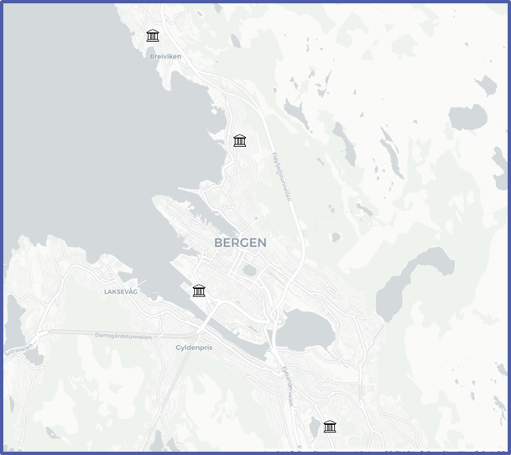
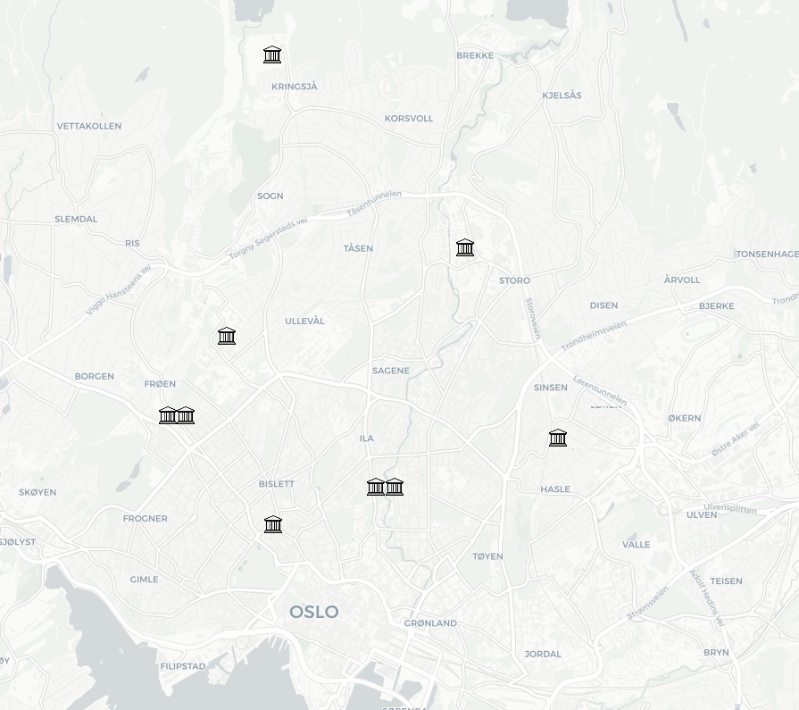
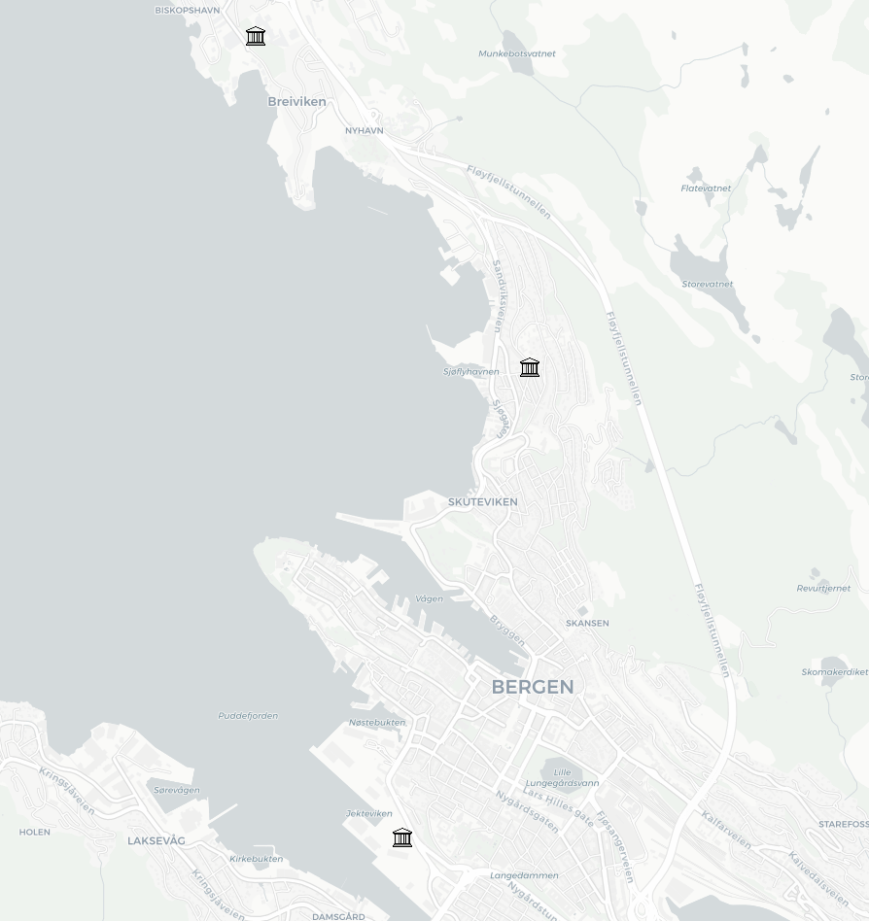
Deltagende Institusjoner
Universitetet i Tromsø
Norges Handelshøyskole
Sámi allaskuvla
NLA Høgskolen
Nord universitet
Norges Idrettshøgskole
Universitetet i Bergen
Handelshøyskolen BI
Høgskulen på Vestlandet
Dronning Mauds Minne høgskole
Universitetet i Oslo
NTNU
Norges musikkhøgskole
Høgskolen i Molde
Politihøgskolen
Fjellhaug Internasjonale Høgskole
Høgskulen i Volda
Arkitektur- og designhøgskolen
Kunsthøgskolen i Oslo
Høgskolen i Innlandet
OsloMet – Storbyuniversitetet
REGION BERGEN
REGION OSLO
Universitetet i Sørøst-Norge
Norges miljø- og biovitenskapelige universitet
Høgskolen i Østfold
Ansgar teologiske høgskole
Universitetet i Agder

Slide 8
Oppsummering
8
© 2019 Ipsos.

Slide 9
Oppsummering
Mobbing og trakassering
13 % av respondentene oppgir å ha blitt mobbet eller trakassert i sitt nåværende arbeidsforhold i løpet av de siste 12 månedene.
Det er flere eldre enn yngre som oppgir å ha blitt mobbet eller trakassert i løpet av de siste 12 månedene.
I aldersgruppen 50-59 år så oppgir 15 % å ha blitt mobbet eller trakassert, noe som er høyere enn de andre alderskategoriene og signifikant oftere enn gjennomsnittet.

Slide 10
Oppsummering
Mobbing og trakassering – overrepresentasjon
Respondenter over 50 år:
40.7 % av respondentene
Opplever 44.4 % av all mobbing/trakassering
Respondenter under 50 år:
59 % av respondentene
Opplever 55.6 % av all mobbing/trakassering

Slide 11
Oppsummering
Seksuell trakassering
1.6 % av respondentene oppgir å ha blitt utsatt for seksuell trakassering i sitt nåværende arbeidsforhold i løpet av de siste 12 månedene.
2.2 % kvinner og 0.9 % menn har blitt utsatt for seksuell trakassering, og de er oftere yngre enn eldre.
Stipendiater er gruppen med høyest andel som oppgir å ha blitt utsatt for seksuell trakassering.

Slide 12
Oppsummering
Seksuell trakassering – overrepresentasjon
Kvinnelige respondenter:
Utgjør 60 % av respondentene
Opplever 78.9 % av all seksuell trakassering
Respondenter under 40 år:
Utgjør 30.5 % av respondentene
Opplever 51.2 % av all seksuell trakassering
Stipendiater:
Utgjør 12.5 % av respondentene
Opplever 23.1 % av all seksuell trakassering

Slide 13
Oppsummering
Seksuelle overgrep
Spørsmålet om seksuelle overgrep har blitt formulert på følgende måte:
Har du i løpet av de siste 12 månedene, i ditt nåværende arbeidsforhold, opplevd at noen har skaffet seg seksuell omgang med deg ved bruk av vold, eller har du følt deg tvunget, truet eller presset til seksuell omgang?
Ordlyden i spørsmålet ligner straffelovens paragraf 291 a-c og som i loven refereres til som voldtekt.

Slide 14
Oppsummering
Seksuelle overgrep
Undersøkelsen registrerer 18 tilfeller av seksuelle overgrep i forbindelse med respondentenes arbeidsforhold i løpet av de siste 12 månedene.
Ytterligere 35 respondenter svarer vet ikke/usikker, noe som indikerer at de har blitt utsatt for en hendelse som de ikke vet om passer til beskrivelsen i spørreskjemaet.
Stipendiater oppgir oftere enn andre grupper å ha blitt utsatt for seksuelle overgrep.

Slide 15
Oppsummering
Seksuelle overgrep – overrepresentasjon
Stipendiater:
Utgjør 12.5 % av respondentene
Opplever 39 % av rapporterte overgrep (7 av 18 tilfeller).
Dette er en sterk overrepresentasjon.

Slide 16
Oppsummering
KONKLUSJONER
Andelen som har blitt mobbet/trakassert er betydelig, og peker på et problem ved akademia som arbeidsplass som må tas på alvor.
Det er relativt få som oppgir de ordinære trakasseringsgrunnlagene (kjønn, etnisitet, legning, etc.) som bakgrunn for trakasseringen.
Dette indikerer at det finnes en rekke andre årsaker til mobbing/trakassering i akademia som denne undersøkelsen ikke har avdekket.

Slide 17
Oppsummering
KONKLUSJONER
Undersøkelsen avdekker en generasjonsforskjell.
Mobbing og trakassering rammer i noe større grad eldre respondenter, og det gruppen over 50 år er overrepresentert.
Seksuell trakassering og overgrep rammer i langt større grad rammer de yngre, og respondenter under 40 år/stipendiater er forholdsvis sterkt overrepresentert.

Slide 18
Oppsummering
KONKLUSJONER
Tallene på både seksuell trakassering og seksuelle overgrep viser at stipendiater er en spesielt utsatt gruppe.
Stipendiater er overrepresentert både i tallene på seksuell trakassering og overgrep.
Stipendiatene utgjør 12.5 % av respondentene, men opplever:
23.1 % av all seksuell trakassering
38.9 % av alle seksuelle overgrep

Slide 19
Mobbing og trakassering
19
© 2019 Ipsos.

Slide 20
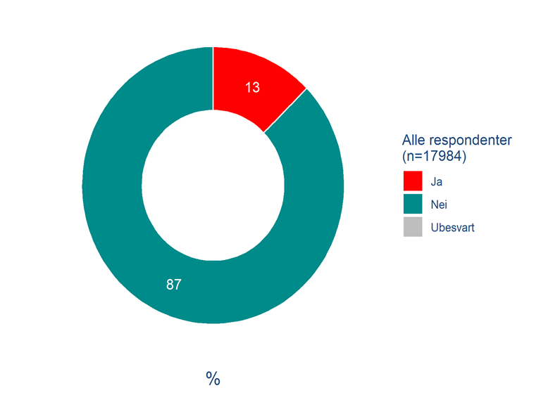
Har du blitt mobbet eller trakassert i ditt nåværende arbeidsforhold i løpet av de siste 12 månedene?
Mobbing og trakassering
13 % har blitt mobbet eller trakassert
13 % oppgir å ha blitt mobbet eller trakassert i sitt nåværende arbeidsforhold i løpet av de siste 12 månedene.
Flere kvinner enn menn oppgir å ha blitt mobbet/trakassert.
Kvinner: 14 %
Menn: 10 %
Under kjønnskategorien «annet» så er det også en overrepresentasjon blant respondenter som har blitt mobbet eller trakassert. Denne gruppen består av 34 respondenter, og av disse så er det 10 som oppgir å ha blitt mobbet eller trakassert.
Q7: Har du blitt mobbet eller trakassert i ditt nåværende arbeidsforhold i løpet av de siste 12 månedene?
Base: 17984

Slide 21
Har du blitt mobbet eller trakassert i ditt nåværende arbeidsforhold i løpet av de siste 12 månedene?
Mobbing og trakassering
Flere eldre enn yngre oppgir å ha blitt mobbet/trakassert
Flere eldre enn yngre oppgir å ha blitt mobbet eller trakassert i løpet av de siste 12 månedene. I aldersgruppen 50-59 år så oppgir 15 % å ha blitt mobbet eller trakassert, noe som er høyere enn i de andre alderskategoriene og vesentlig oftere enn gjennomsnittet.
Blant aldersgruppene mellom 18-39 år så forekommer mobbing og trakassering i mindre grad enn blant gjennomsnittet, og 10 % av hele denne gruppen har opplevd dette.
Ansatte innen undervisning og forskning oppgir oftere enn andre ansettelseskategorier å ha blitt utsatt for mobbing eller trakassering i løpet av de siste 12 månedene. Her svarer 14 % bekreftende. Blant de som er ansatt i teknisk/administrativ stilling, så er tallet 11 %. 13 % av stipendiatene oppgir også å ha blitt mobbet eller trakassert.
Q7: Har du blitt mobbet eller trakassert i ditt nåværende arbeidsforhold i løpet av de siste 12 månedene?
Base: 17984

Slide 22
Har du blitt mobbet eller trakassert i ditt nåværende arbeidsforhold i løpet av de siste 12 månedene?
Mobbing og trakassering
Små forskjeller på lederansvar
Når vi ser på respondentenes lederansvar, så er det de med lederansvar (uten personalansvar) som oftest oppgir å ha blitt mobbet eller trakassert.
14 % i denne gruppen svarer bekreftende på spørsmålet. I gruppen uten lederansvar så svarer 12 % bekreftende. I gruppen med lederansvar (med personalansvar) så er det 13 % som oppgir å ha blitt mobbet eller trakassert i løpet av de siste 12 månedene.
Q7: Har du blitt mobbet eller trakassert i ditt nåværende arbeidsforhold i løpet av de siste 12 månedene?
Base: 17984

Slide 23
Hvor ofte har du blitt mobbet eller trakassert i ditt nåværende arbeidsforhold de siste 12 månedene?
Mobbing og trakassering
Frekvens av mobbing og trakassering
I den resterende delen av seksjonen om mobbing og trakassering rapporteres svarene på en rekke oppfølgingsspørsmål som er stilt til de som har opplevd mobbing eller trakassering på arbeidsplassen i løpet av de siste 12 månedene. Disse spørsmålene er kun stilt til de som svarte Ja på forrige spørsmål, altså 13 % av utvalget (2277 respondenter). De følgende prosentandelene gjelder derfor kun denne gruppen.
31 % har opplevd mobbing eller trakassering månedlig eller oftere. 2 % har opplevd det daglig gjennom det siste året, og 13 % har opplevd det ukentlig. Det er 43 % som har opplevd mobbing og trakassering noen ganger og 25 % som har opplevd det en sjelden gang.
Q8: Hvor ofte har du blitt mobbet eller trakassert i ditt nåværende arbeidsforhold de siste 12 månedene?
Base: 2277 (Filter: Respondenter som har blitt mobbet eller trakassert de siste 12 måneder)

Slide 24
Hvor ofte har du blitt mobbet eller trakassert i ditt nåværende arbeidsforhold de siste 12 månedene?
Mobbing og trakassering
Frekvens av mobbing og trakassering
Som andel av totalen blant alle respondenter, så er det ca. 4 % av utvalget som har opplevd mobbing og trakassering månedlig eller oftere gjennom det siste året.
Det er ingen undergrupper som utmerker seg på dette spørsmålet, og frekvensen av mobbing og trakassering er jevnt fordelt mellom kategorier på bakgrunnsvariablene.
Q8: Hvor ofte har du blitt mobbet eller trakassert i ditt nåværende arbeidsforhold de siste 12 månedene?
Base: 2277 (Filter: Respondenter som har blitt mobbet eller trakassert de siste 12 måneder)

Slide 25
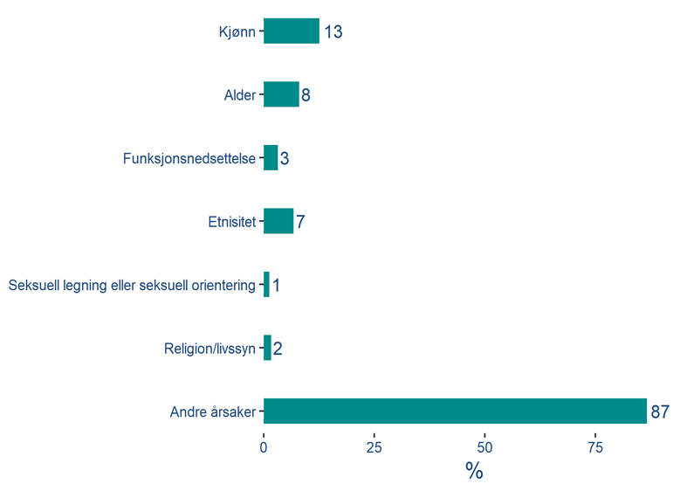
Har du blitt mobbet eller trakassert i ditt nåværende arbeidsforhold med bakgrunn i ett eller flere av disse grunnlagene i løpet av de siste 12 månedene?
Mobbing og trakassering
Oftest andre årsaker til mobbing/trakassering
Alle respondentene som har opplevd mobbing og trakassering har blitt stilt spørsmål om de kan spesifisere bakgrunnen for hendelsene.
Blant de som kan spesifisere en årsak, så er det kjønn som oftest blir trukket frem. 13 % nevner dette, og 83 % av disse respondentene er kvinner og 16 % er menn, samt 2 respondenter som ikke definerer sitt kjønn binært.
Det er relativt sett flest i alderskategorien 18-29 år som oppgir kjønn som bakgrunn, og andelen er synkende med økt alder. Det er også en større andel stipendiater som oppgir dette, noe som har sammenheng med alderskategorien.
Q9: Har du blitt mobbet eller trakassert i ditt nåværende arbeidsforhold med bakgrunn i ett eller flere av disse grunnlagene i løpet av de siste 12 månedene?
Base: 2277 (Filter: Respondenter som har blitt mobbet eller trakassert de siste 12 måneder)

Slide 26
Har du blitt mobbet eller trakassert i ditt nåværende arbeidsforhold med bakgrunn i ett eller flere av disse grunnlagene i løpet av de siste 12 månedene?
Mobbing og trakassering
Mobbing/trakassering på bakgrunn av alder for yngste og eldste
8 % av respondentene som har blitt mobbet eller trakassert oppgir alder som bakgrunn, og her er både de yngste (18-29 år) og de eldste (60 år+) overrepresentert.
Det er også 7 % som oppgir å ha blitt mobbet eller trakassert på bakgrunn av sin etnisitet, og her er respondenter i aldersgruppen 20-29 år sterkt overrepresentert.
87 % av alle respondentene som har blitt mobbet eller trakassert oppgir Andre grunner.
Q9: Har du blitt mobbet eller trakassert i ditt nåværende arbeidsforhold med bakgrunn i ett eller flere av disse grunnlagene i løpet av de siste 12 månedene?
Base: 2277 (Filter: Respondenter som har blitt mobbet eller trakassert de siste 12 måneder)

Slide 27
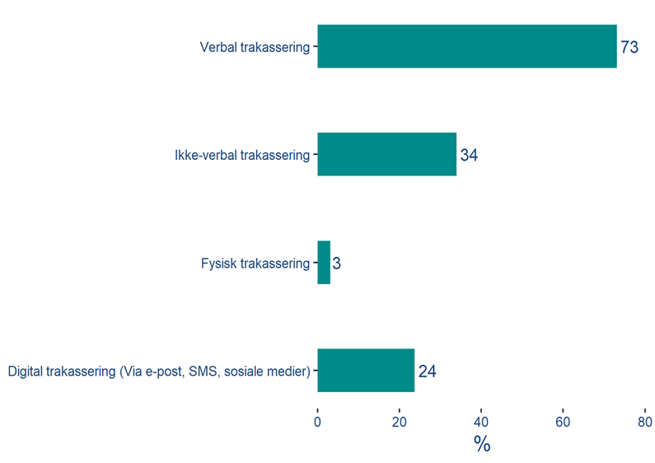
Hvilken eller hvilke former for mobbing eller trakassering har du blitt utsatt for i ditt nåværende arbeidsforhold i løpet av de siste 12 månedene?
mobbing og trakassering
Verbal trakassering vanligst
Former for mobbing og trakassering varierer, og det kan forekomme i både verbal og ikke-verbal form, i tillegg til fysisk og digital trakassering.
Verbal trakassering er det vanligste, og forekommer i 73 % av hendelsene. Ikke-verbal trakassering omfatter blant annet stygge blikk og utfrysning, og 34 % av respondentene har opplevd denne formen for trakassering.
Digital trakassering, i form av e-post, SMS, sosiale medier etc., forekommer i 24 % av tilfellene. Fysisk trakassering er den minst vanlige formen, og representerer 3 % av tilfellene.
Q10: Hvilken eller hvilke former for mobbing og trakassering har du blitt utsatt for i ditt nåværende arbeidsforhold i løpet av de siste 12 månedene?
Base: 2277 (Filter: Respondenter som har blitt mobbet eller trakassert de siste 12 måneder)

Slide 28
Hvilken eller hvilke former for mobbing eller trakassering har du blitt utsatt for i ditt nåværende arbeidsforhold i løpet av de siste 12 månedene?
mobbing og trakassering
Kvinner noe oftere utsatt for verbal trakassering
Flere kvinner enn menn har blitt utsatt for verbal trakassering. Blant respondentene som har opplevd noen form for mobbing eller trakassering, så oppgir 75 % av kvinnene dette, mot 69 % av mennene.
Blant respondentene som plasserer seg i kjønnskategorien «annet» så er det 80 % (av 10 respondenter) som har opplevd denne formen for trakassering.
Det er ingen andre signifikante utslag på kjønn blant de øvrige formene for trakassering.
Q10: Hvilken eller hvilke former for mobbing og trakassering har du blitt utsatt for i ditt nåværende arbeidsforhold i løpet av de siste 12 månedene?
Base: 2277 (Filter: Respondenter som har blitt mobbet eller trakassert de siste 12 måneder)

Slide 29
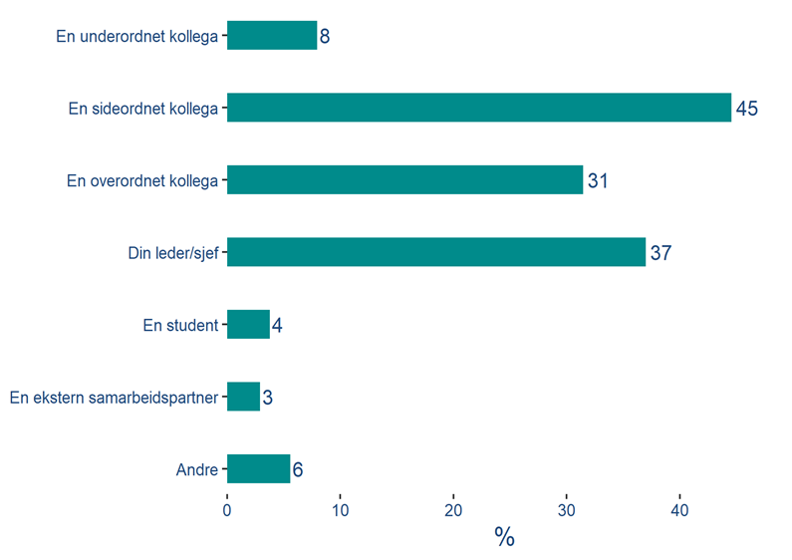
Hvem utsatte deg for mobbing eller trakassering i ditt nåværende arbeidsforhold i løpet av de siste 12 månedene?
Mobbing og trakassering
Oftest mobbing og trakassering fra kolleger
Av respondentene som har blitt utsatt for mobbing eller trakassering så har de fleste opplevd det fra en sideordnet kollega. Dette blir oppgitt av 45 % av respondentene som har blitt mobbet eller trakassert.
31 % av respondentene oppgir at en overordnet kollega sto bak, mens 37 % oppgir sin leder/sjef. Noen færre (8 %) oppgir underordnede kollegaer, 4 % oppgir studenter og 3 % eksterne samarbeidspartnere.
I den yngste aldersgruppen (18-29 år) så er det færre som oppgir ledere/sjefer enn gjennomsnittet og flere som oppgir sideordnede kolleger.
Q11: Hvem utsatte deg for mobbing eller trakassering i ditt nåværende arbeidsforhold i løpet av de siste 12 månedene?
Base: 2277 (Filter: Respondenter som har blitt mobbet eller trakassert de siste 12 måneder)

Slide 30
Seksuell trakassering
30
© 2019 Ipsos.

Slide 31
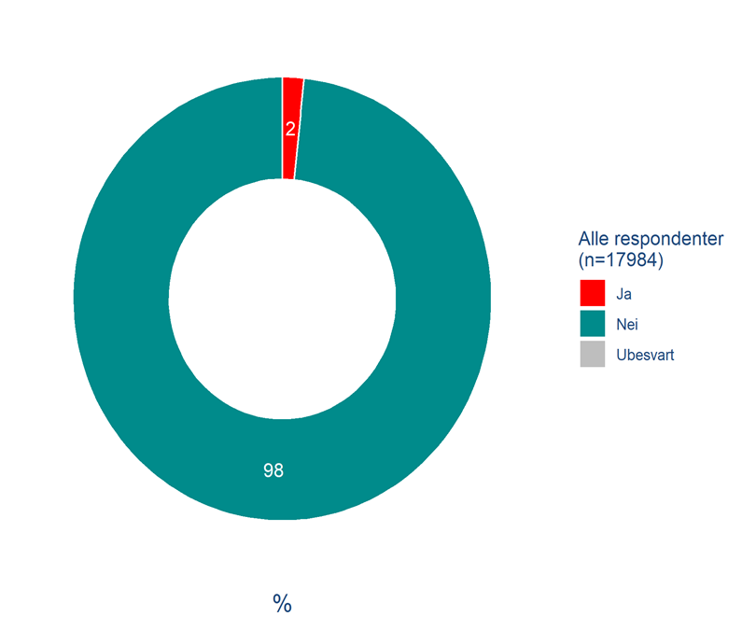
Har du blitt utsatt for seksuell trakassering i ditt nåværende arbeidsforhold i de siste 12 måneder?
seksuell trakassering
1.6 % har blitt utsatt for seksuell trakassering
I denne delen har vi spesifikt stilt spørsmål om seksuell trakassering. Spørsmålene er formulert med samme tidsavgrensning som spørsmålene om mobbing og trakassering.
Det er 1.6 % av respondentene som oppgir å ha blitt utsatt for seksuell trakassering i sitt nåværende arbeidsforhold i løpet av de siste 12 månedene. Dette utgjør 299 respondenter i absolutt antall.
Av disse så er 79 % kvinner og 21 % menn, og de er oftere yngre enn eldre. 51 % av tilfellene oppgis av personer mellom 18 og 39 år, og dette er en høyere andel enn i de eldre aldersgruppene.
Stipendiater er gruppen med høyest andel som oppgir å ha blitt utsatt for seksuell trakassering.
Q12: Har du blitt utsatt for seksuell trakassering i ditt nåværende arbeidsforhold i løpet av de siste 12 månedene?
Base: 17984

Slide 32
Hvor ofte har du blitt utsatt for seksuell trakassering i ditt nåværende arbeidsforhold de siste 12 månedene?
Seksuell trakassering
Frekvens på trakassering
I den resterende delen av seksjonen om seksuell trakassering rapporteres svarene på en rekke oppfølgingsspørsmål som er stilt til de som har opplevd seksuell trakassering på arbeidsplassen i løpet av de siste 12 månedene. Disse spørsmålene er kun stilt til de som svarte Ja på forrige spørsmål, altså 1.6 % av utvalget (299 respondenter). De følgende prosentandelene gjelder derfor kun denne gruppen.
Blant de som har blitt utsatt for seksuell trakassering, så har 19 % opplevd det månedlig eller oftere. Halvparten av disse har opplevd det en sjelden gang, mens 30 % svarer noen ganger.
Noen flere stipendiater opplever seksuell trakassering månedlig eller oftere enn gjennomsnittet.
Q13: Hvor ofte har du blitt utsatt for seksuell trakassering i ditt nåværende arbeidsforhold i løpet av de siste 12 månedene?
Base: 299 (Filter: Respondenter som har blitt seksuelt trakassert de siste 12 månedene)

Slide 33
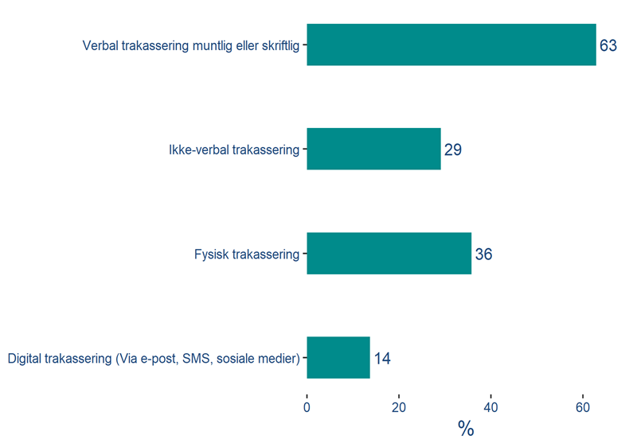
Hvilken eller hvilke former for seksuell trakassering har du blitt utsatt for i ditt nåværende arbeidsforhold i løpet av de siste 12 månedene?
Seksuell trakassering
Verbal trakassering vanligst
Seksuell trakassering i UH-sektoren foregår i stor grad verbalt, men det er også en betydelig andel fysisk, seksuell trakassering. Av alle som har opplevd seksuell trakassering så er det 63 % som har dette i verbal form.
I motsetning til tilsvarende spørsmål om mobbing og trakassering så er det liten forskjell mellom kjønnene.
Det er en høyere andel menn enn kvinner som har opplevd fysiske former for seksuell trakassering. 50 % av alle menn som har opplevd seksuell trakassering har opplevd det i fysiske former, mot 32 % av kvinnene.
Q14: Hvilken eller hvilke former for seksuell trakassering har du blitt utsatt for i ditt nåværende arbeidsforhold i løpet av de siste 12 månedene?
Base: 299 (Filter: Respondenter som har blitt seksuelt trakassert de siste 12 månedene)

Slide 34
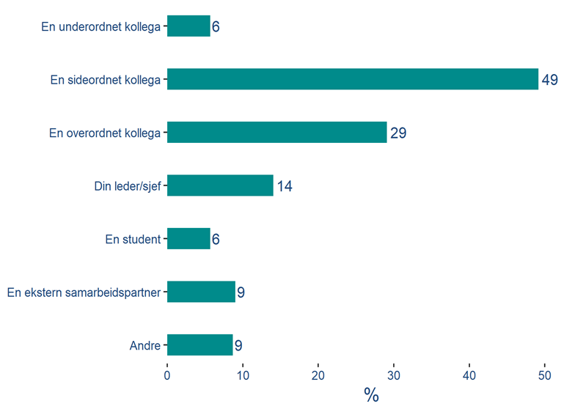
Hvem utsatte deg for dette?
Seksuell trakassering
Trakassering fra studenter retter seg oftere mot menn
Mønsteret i hvem som sto bak seksuell trakassering skiller seg fra tilsvarende spørsmål om mobbing og trakassering. Her blir det i større grad oppgitt at sideordnede kollegaer står bak den seksuelle trakasseringen, og i mindre grad overordnede kollegaer og ledere/sjefer.
Flest oppgir sideordnet kollega som ansvarlig for den seksuelle trakasseringen. 14 % svarer sin leder/sjef og 29 % svarer en overordnet kollega.
Det er 6 % som oppgir at den seksuelle trakasseringen kom fra en student, og blant disse så er det flere menn enn kvinner. 2 % av kvinner oppgir dette mot 4 % menn.
Q15: Hvem utsatte deg for dette?
Base: 299 (Filter: Respondenter som har blitt seksuelt trakassert de siste 12 månedene)

Slide 35
Var den som utsatte deg for dette:
Seksuell trakassering
Mest seksuell trakassering fra menn
Undersøkelsen kartlegger også kjønnet til de som utsatte respondentene for seksuell trakassering.
Det er flere menn enn kvinner som oppgis som ansvarlige, og menn står bak 79 % av den oppgitte seksuelle trakasseringen.
Blant kvinnene som oppgir å ha blitt utsatt for seksuell trakassering er det 94 % som svarer at det var en mann som sto bak.
Blant menn som oppgir å ha blitt utsatt for seksuell trakassering så er det 23 % som oppgir en annen mann, og 71 % som oppgir en kvinne.
Q16: Var den som utsatte deg for dette:
Base: 299 (Filter: Respondenter som har blitt seksuelt trakassert de siste 12 månedene)

Slide 36
Seksuelle overgrep
36
© 2019 Ipsos.

Slide 37
Har du i løpet av de siste 12 måneder, i ditt nåværende arbeidsforhold, opplevd at noen har skaffet seg seksuell omgang med deg ved bruk av vold, eller har du følt deg tvunget, truet eller presset til seksuell omgang?
Seksuelle overgrep
4 av 10 seksuelle overgrep rammer stipendiater
Ordlyden i spørsmålet ligner straffelovens paragraf 291 a-c og som i loven refereres til som voldtekt. I det følgende refererer vi til de rapporterte hendelsene som seksuelle overgrep.
Undersøkelsen avdekker 18 tilfeller av seksuelle overgrep. Ytterligere 35 respondenter er usikre på om hendelsen kan beskrives som seksuelle overgrep.
Stipendiater oppgir oftere enn andre grupper å ha blitt utsatt for seksuelle overgrep, og av de 18 som svarer dette er det 7 stipendiater.
Blant de 18 som oppgir å ha blitt utsatt for seksuelle overgrep så er det 11 kvinner og 7 menn. Blant de som er usikre så er det 16 kvinner, 17 menn og 2 som ikke definerer sitt kjønn binært.
18
respondenter
Q17: Har du i løpet av de siste 12 månedene, i ditt nåværende arbeidsforhold, opplevd at noen har skaffet seg seksuell omgang med deg ved bruk av vold, eller har du følt deg tvunget, truet eller presset til seksuell omgang?
Base: 17984

Slide 38
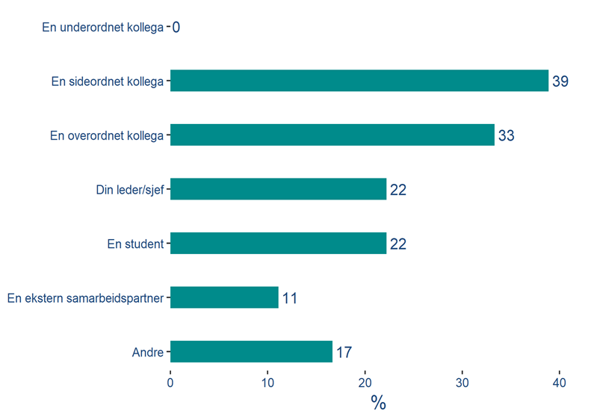
Hvem utsatte deg for dette?
Seksuelle overgrep
Ingen klare mønster i gjerningsperson
Siden det absolutte antallet seksuelle overgrep er lavt, så rapporteres de absolutte tallene i teksten fremfor prosentandelene i figurene.
7 av 18 respondenter ble utsatt for seksuelt overgrep av en sideordnet kollega. 6 av respondentene oppgir en overordnet kollega og 4 oppgir sin sjef. 4 oppgir en student, 2 en ekstern samarbeidspartner og 2 svarer Andre.
Av respondentene som oppgir å ha blitt utsatt for seksuelle overgrep av en sideordnet kollega er 3 kvinner og 4 menn. Alle respondentene som oppgir en overordnet kollega er kvinner, mens det er 2 kvinner og 2 menn som oppgir sin leder/sjef.
Alle 4 respondentene som oppgir en student som overgriper er menn.
Q18: Hvem utsatte deg for dette?
Base: 18 (Filter: Respondenter som har opplevd at noen har skaffet seg seksuell omgang med dem med bruk av vold, tvang, eller press.)

Slide 39
Var den som utsatte deg for dette:
Seksuelle overgrep
Relativt jevn fordeling
Siden det absolutte antallet seksuelle overgrep er lavt, så rapporteres de absolutte tallene i teksten fremfor prosentandelene i figurene.
Av de 18 respondentene som oppgir å ha blitt utsatt for seksuelle overgrep så svarer 9 at overgriper var en mann.
Alle 9 som har oppgitt at det var en mann som sto bak det seksuelle overgrepet er kvinner.
7 respondenter oppgir at en kvinne sto bak overgrepet. Av disse så er 1 respondent kvinne og 6 er menn.
2 respondenter ønsker ikke å oppgi kjønn på overgriperen.
Q19: Var den som utsatte deg for dette:
Base: 18 (Filter: Respondenter som har opplevd at noen har skaffet seg seksuell omgang med dem med bruk av vold, tvang, eller press.)

Slide 40
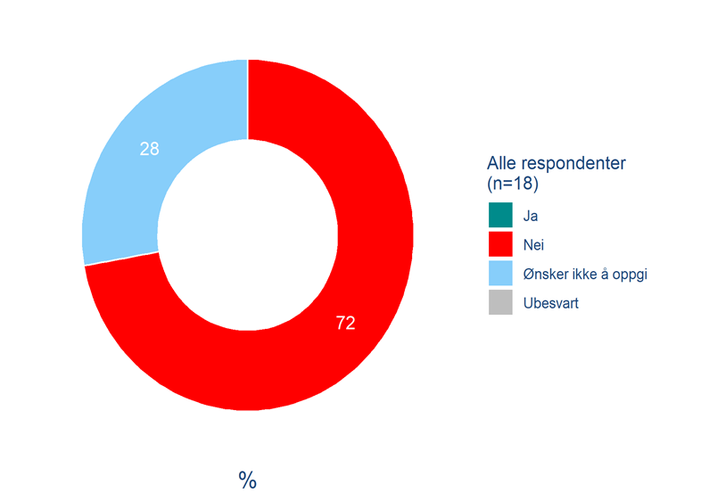
Handlingene som er beskrevet i forbindelse med seksuell omgang er straffbart i henhold til straffeloven og skal håndteres av politiet. Har du anmeldt forholdet til politiet?
Seksuelle overgrep
Ingen oppgir å ha anmeldt overgrepene
Undersøkelsen påpeker at handlingene beskrevet i spørsmålet om vold, tvang eller trussel i forbindelse med seksuell omgang er straffbare i henhold til straffeloven og skal håndteres av politiet. Deretter spør vi om forholdet har blitt anmeldt til politiet.
Her svarer ingen av de 18 respondentene som har blitt utsatt for voldtekt at de har anmeldt forholdet. 28 % av disse (5 respondenter) ønsker ikke å oppgi svar, mens 72 % (13 respondenter) oppgir å ikke ha anmeldt forholdet.
Q19: Handlingene som er beskrevet i spørsmålet om bruk av vold, tvang eller trussel i forbindelse med seksuell omgang er straffbart i henhold til straffeloven og skal håndteres av politiet. Har du anmeldt forholdet til politiet?
Base: 18 (Filter: Respondenter som har opplevd at noen har skaffet seg seksuell omgang med dem med bruk av vold, tvang, eller press.)

Slide 41
Kjennskap til varslingsrutiner
41
© 2019 Ipsos.

Slide 42
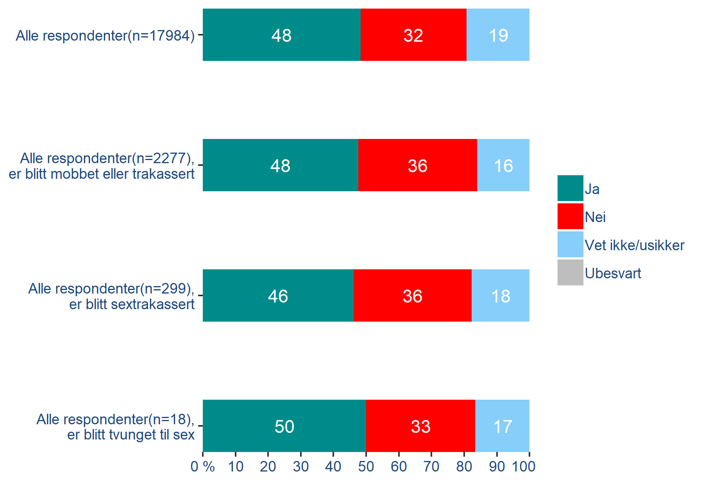
Vet du hvor du finner varslings-/si ifra-systemet på din UH-institusjon?
Seksuelle overgrep
Under halvparten kjenner varslingsrutiner
I figuren vises totalen øverst, i tillegg til nedbrytninger etter respondenter som har opplevd mobbing/trakassering, seksuell trakassering og/eller seksuelle overgrep. Her oppgir 48 % av det totale utvalget at de vet hvor de finner varslingssystemet, mens 32 % svarer nei. 19 % er usikre.
De to yngre alderskategoriene er overrepresentert blant de som ikke vet hvordan de finner varslings-/si ifra-systemet ved egen institusjon. I den yngste kategorien (18-29 år) er det 44 % som ikke vet, og i neste alderskategori, 30-39 år, er det 41 % som ikke vet hvordan de finner systemet.
På den andre siden er de eldre overrepresentert blant de som kjenner til varslingssystemet. 56 % i alderskategorien 50-59 år kjenner til systemet i likhet med 55 % i kategorien 60+ år.
Q20: Vet du hvor du finner varslings-/si ifra-systemet på din UH-institusjon?
Base: 17984

Slide 43
Vet du hvor du finner varslings-/si ifra-systemet på din UH-institusjon?
Seksuelle overgrep
Under halvparten kjenner varslingsrutiner
Respondentene som jobber deltid (under 25 % til 99 % stilling) har dårligere kjennskap til varslingssystemet enn respondenter som er fulltidsansatte. Her oppgir 32 % at de vet hvordan de finner varslingssystemet mot 50 % av de fulltidsansatte.
Det forekommer også forskjeller mellom ansettelseskategoriene. Respondenter som jobber med teknisk/administrativt arbeid vet i større grad om hvordan finne varslingssystemet. 61 % sier de har kjennskap til varslingssystemet.
For respondenter som arbeider med undervisning og forskning er det 43 % som kjenner til systemet, mens kun 23 % av stipendiater svarer det samme.
Q20: Vet du hvor du finner varslings-/si ifra-systemet på din UH-institusjon?
Base: 17984

Slide 44
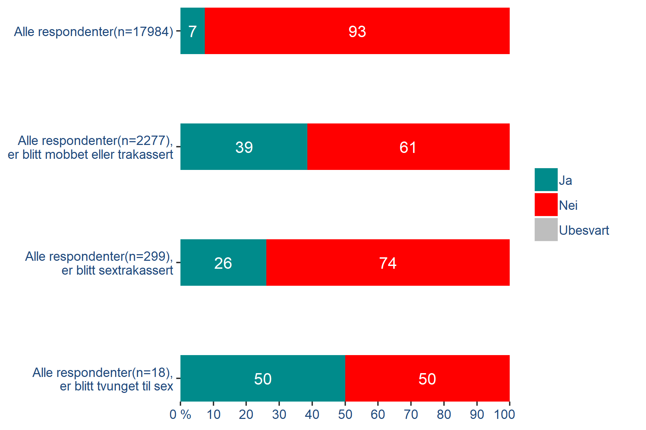
Har du meldt fra om kritikkverdige forhold som har berørt deg i ditt nåværende arbeidsforhold de siste 12 måneder?
Seksuelle overgrep
Flere kvinner enn menn melder fra
Totalt oppgir 7 % at de har meldt fra om kritikkverdige forhold som gjelder dem selv, mot 93 % som oppgir at de ikke har det.
Av de 7 % som har varslet om kritikkverdig forhold som har berørt dem selv så er 70 % kvinner og 30 % menn.
Som det fremkommer av figuren, så er tallene på respondenter som har opplevd noe negativt langt høyere enn gjennomsnittet.
Q21: Har du meldt fra om kritikkverdige forhold som har berørt deg i ditt nåværende arbeidsforhold de siste 12 månedene?
Base: 17984

Slide 45
Har du meldt fra om kritikkverdige forhold som har berørt deg i ditt nåværende arbeidsforhold de siste 12 måneder?
Seksuelle overgrep
Flere kvinner enn menn melder fra
Respondentenes alder har mindre å si for om de har meldt fra eller ikke, og er relativt jevnt fordelt over alle alderskategoriene. Her varierer det fra alderskategorien 18-29 år på 5 % til kategorien 50-59 år på 8 %.
Q21: Har du meldt fra om kritikkverdige forhold som har berørt deg i ditt nåværende arbeidsforhold de siste 12 månedene?
Base: 17984

Slide 46
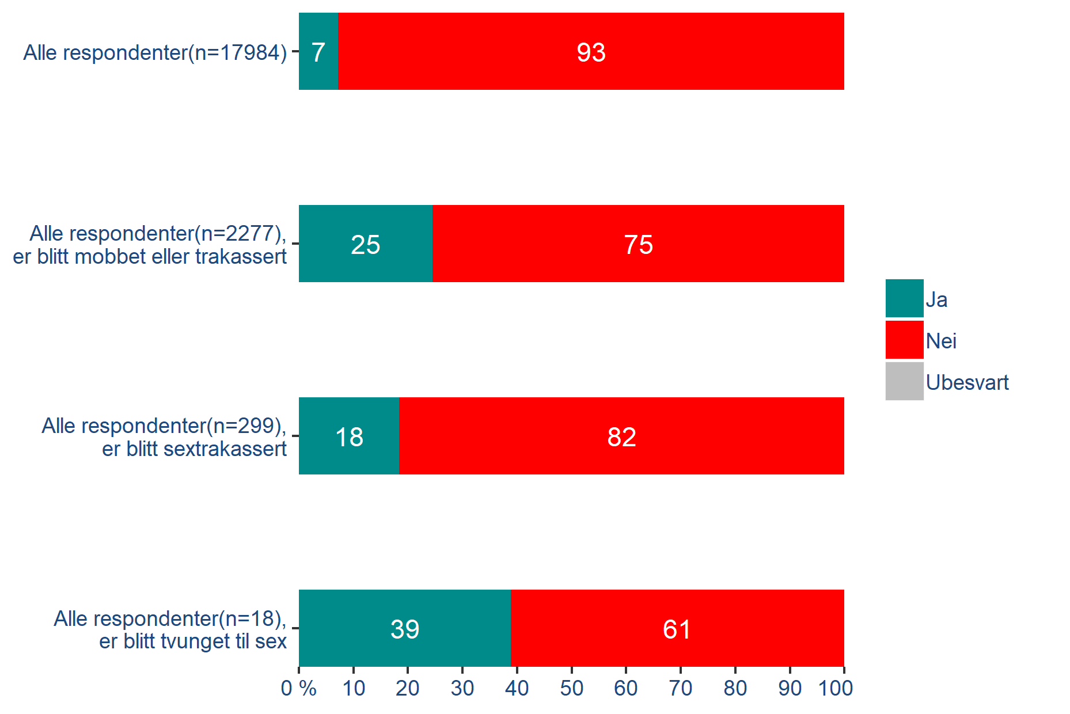
Har du meldt fra om kritikkverdige forhold som har berørt andre enn deg i ditt nåværende arbeidsforhold de siste 12 måneder?
Seksuelle overgrep
Ledere varsler oftere på andres vegne
På spørsmål om respondenten har meldt fra om kritikkverdige forhold på andres vegne er det også 7 % som har meldt ifra. Av denne gruppen er det 68 % kvinner og 32 % menn.
Q22: Har du meldt fra om kritikkverdige forhold som har berørt andre enn deg i ditt nåværende arbeidsforhold de siste 12 månedene?
Base: 17984

Slide 47
Har du meldt fra om kritikkverdige forhold som har berørt andre enn deg i ditt nåværende arbeidsforhold de siste 12 måneder?
Seksuelle overgrep
Ledere varsler oftere på andres vegne
Det er i noen grad flere med lederansvar, både med og uten personalansvar, som har tatt i bruk varslingssystemet på vegne av noen andre i løpet av de siste 12 månedene.
I både kategorien Lederansvar med personalansvar og Lederansvar uten personalansvar så har 9 % brukt systemet. Dette er mot 6 % av respondentene i kategorien uten lederansvar.
Respondenter i ansettelseskategorien Undervisning og forskning har noe oftere varslet om kritikkverdige forhold på vegne av noen andre sammenlignet med gjennomsnittet. Andelen er her 9 %. 5 % av stipendiatene har gjort det samme.
Q22: Har du meldt fra om kritikkverdige forhold som har berørt andre enn deg i ditt nåværende arbeidsforhold de siste 12 månedene?
Base: 17984

Slide 48
Bakgrunnsvariabler
48
© 2019 Ipsos.

Slide 49
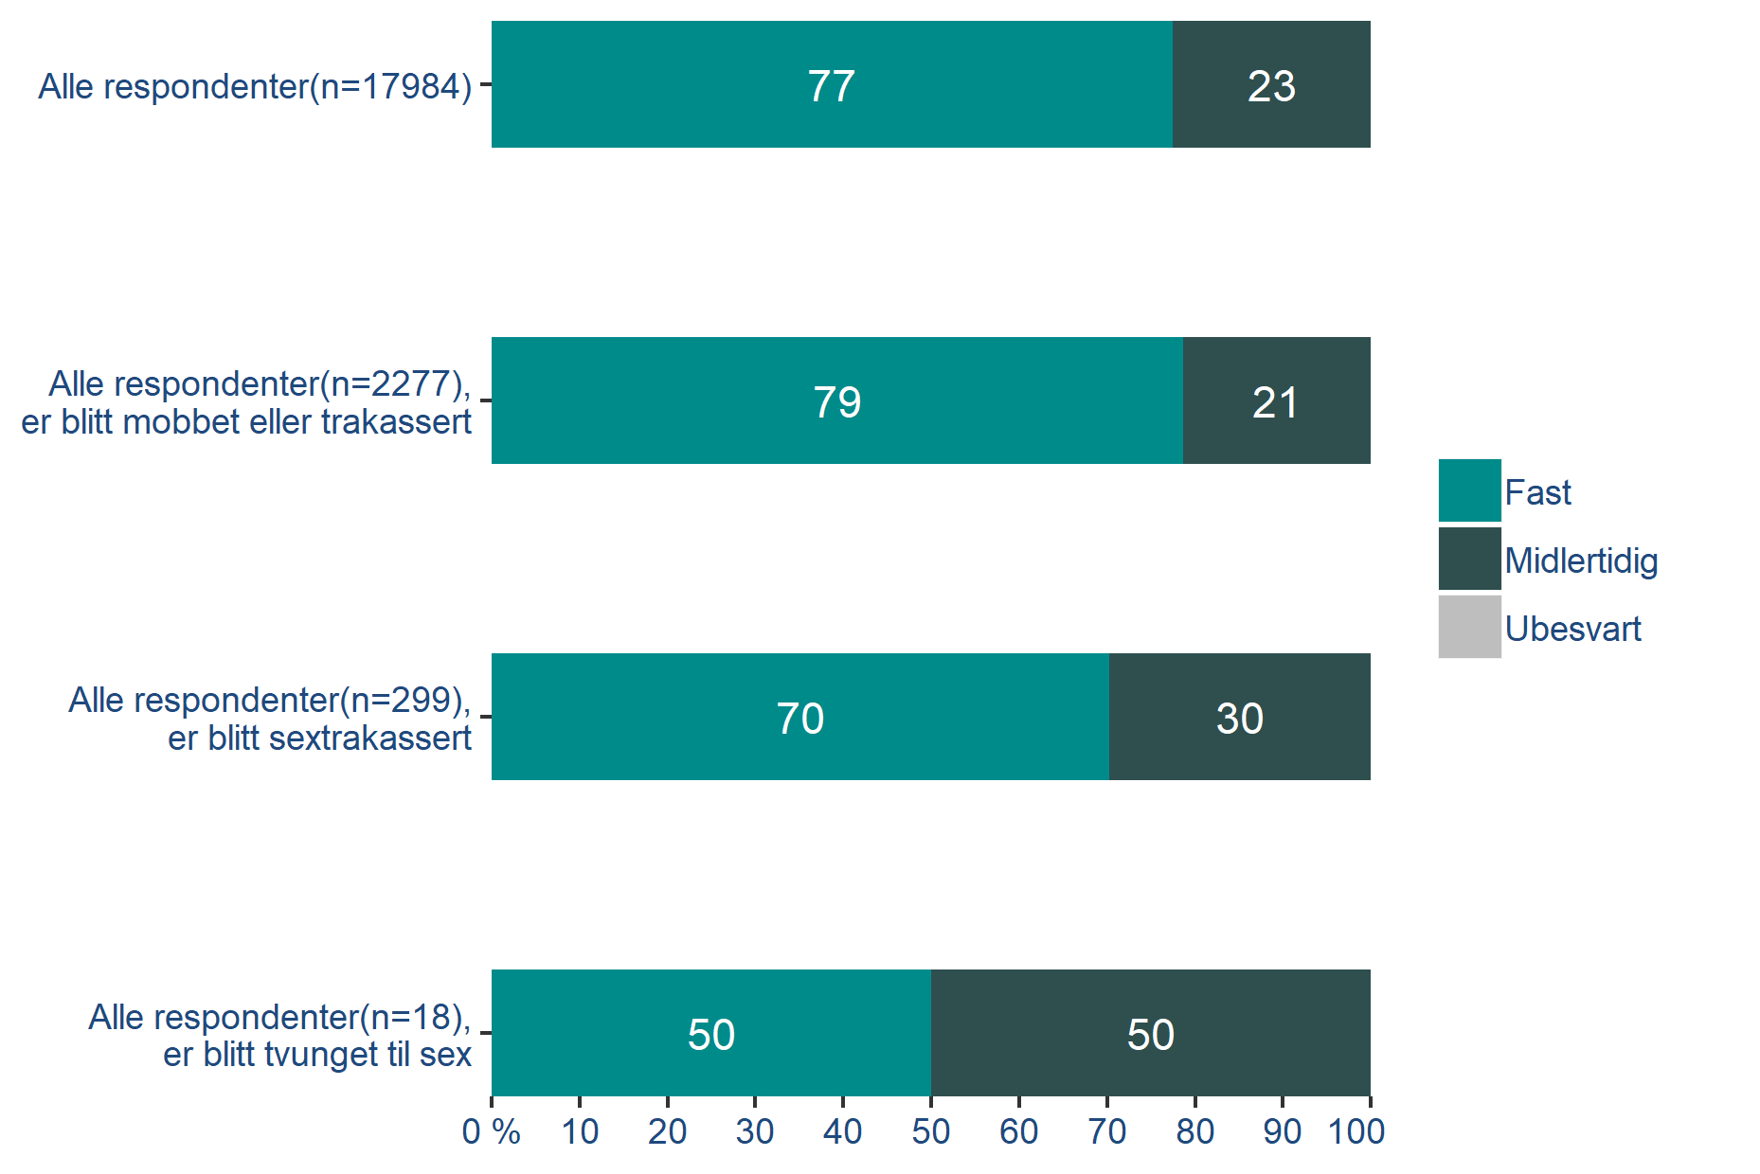
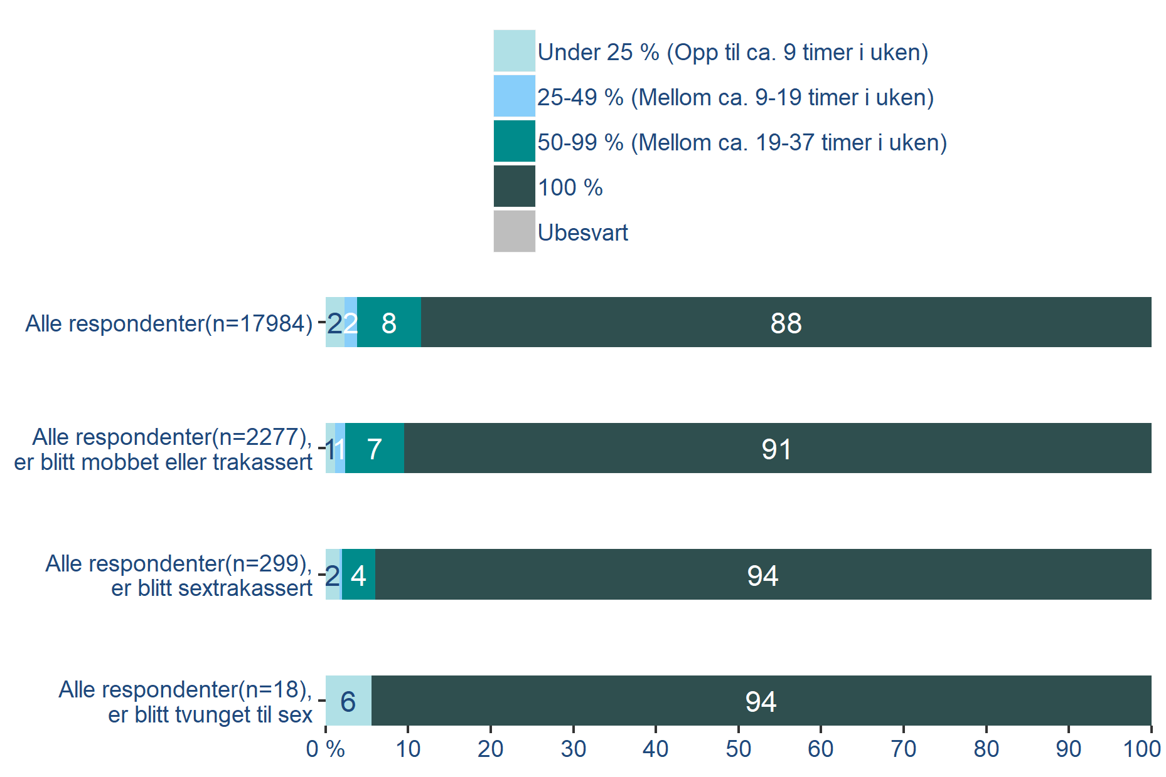
Har du fast eller midlertidig stilling?
Bakgrunnsvariabler
Hvor stor er din stilling?
Grafikk limes inn her ☺
Grafikk limes inn her ☺
Q1: Har du fast eller midlertidig stilling?
Base: 17984
Q2: Hvor stor er din stilling?
Base: 17984

Slide 50
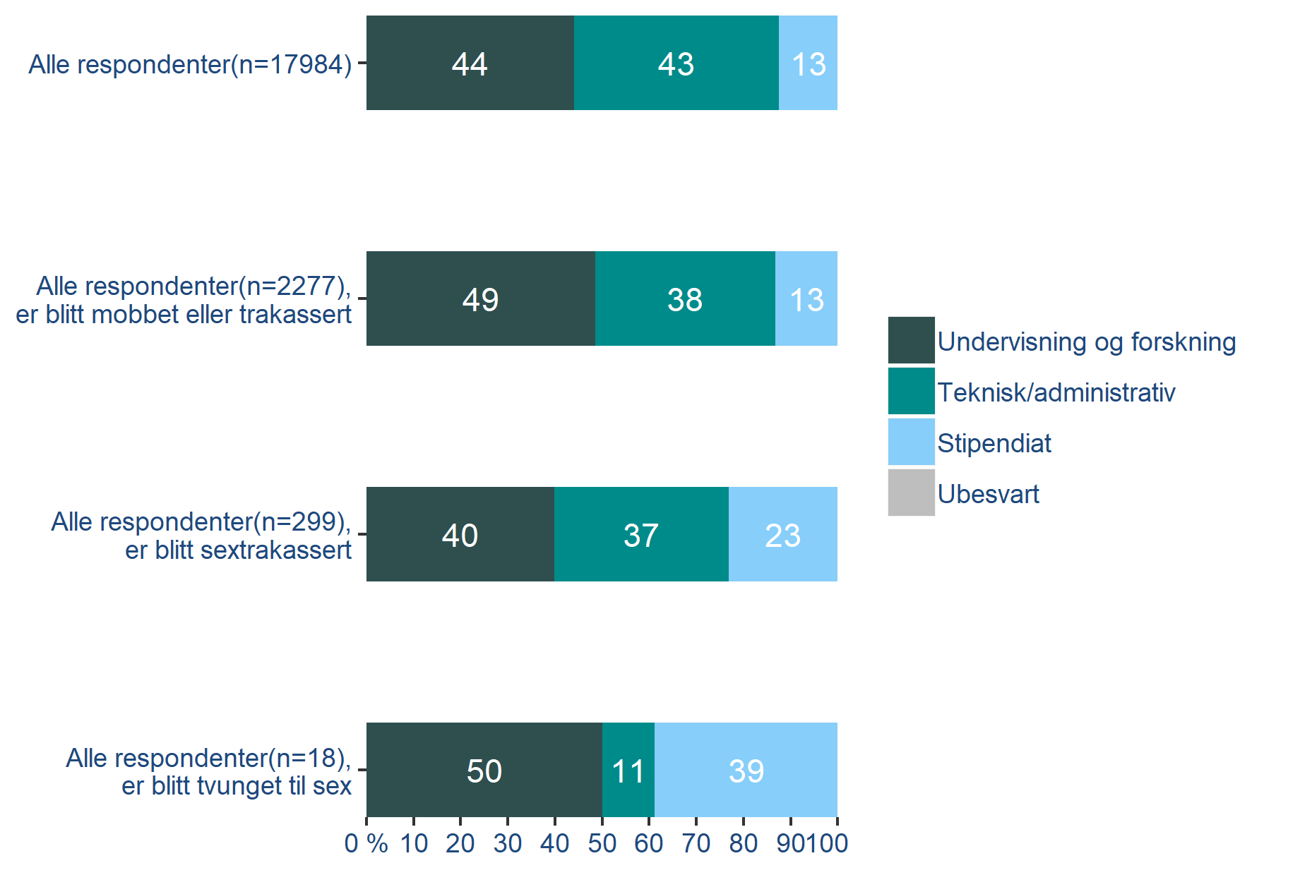
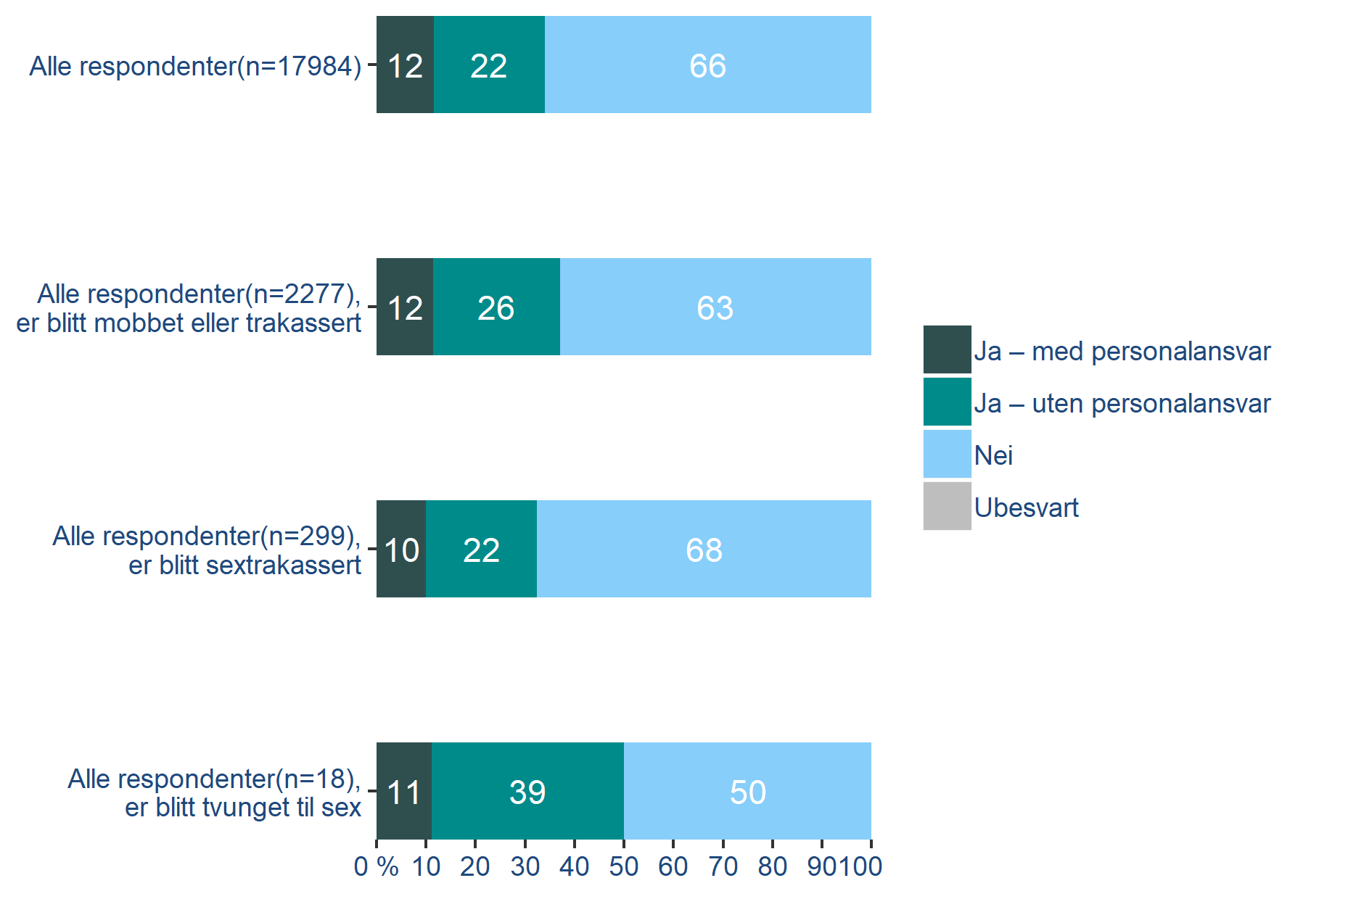
Hvilken ansettelseskategori er du ansatt i?
Bakgrunnsvariabler
Har du lederansvar?
Grafikk limes inn her ☺
Q3: Hvilken ansettelseskategori er du ansatt i?
Base: 17984
Q4: Har du lederansvar?
Base: 17984

Slide 51
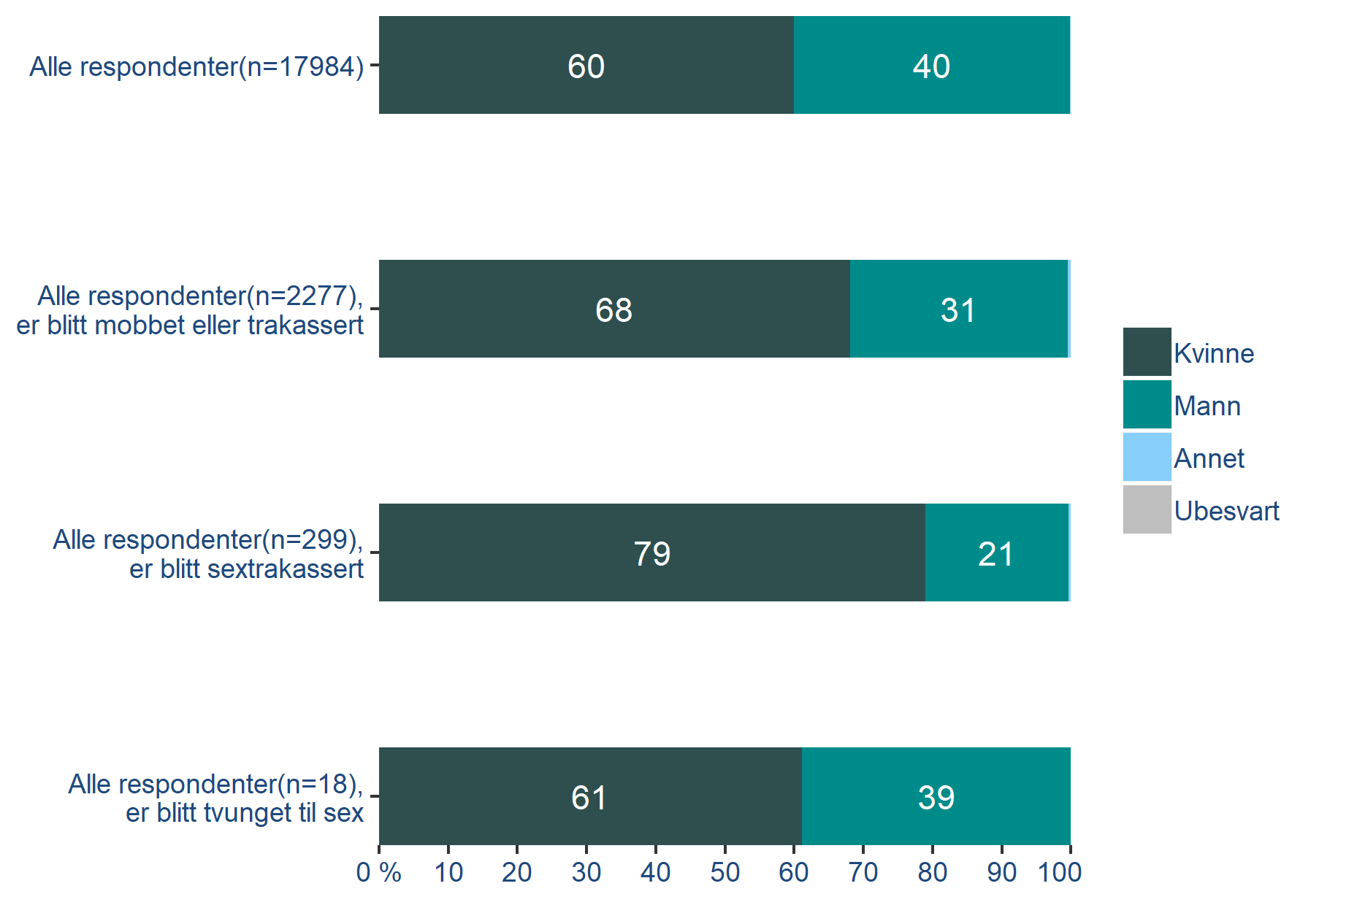
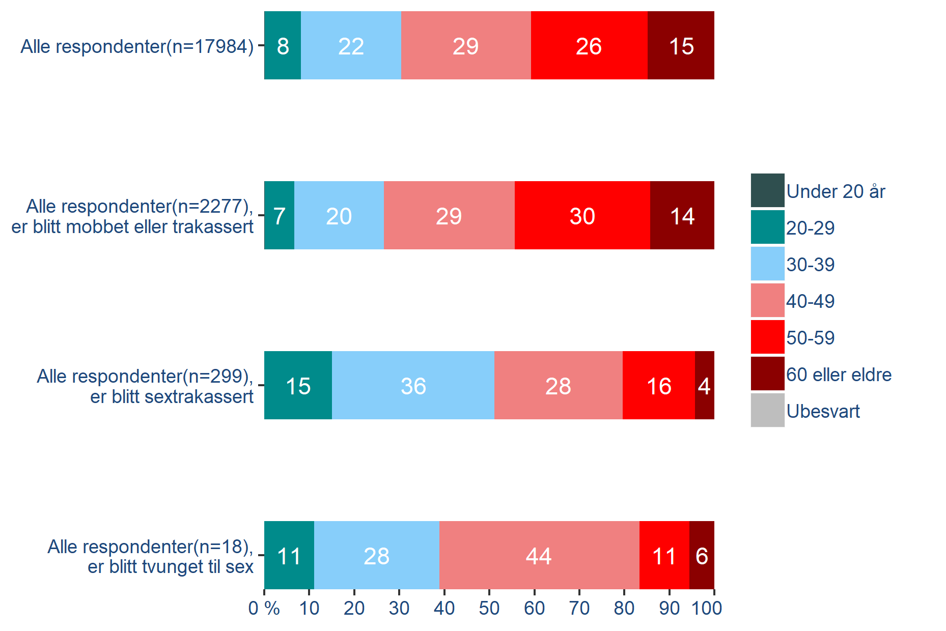
Hvilket kjønn har du?
Bakgrunnsvariabler
Hva er din alder?
Grafikk limes inn her ☺
Q5: Hvilket kjønn har du?
Base: 17984
Q6: Hvor gammel er du?
Base: 17984

Slide 52
Kontakt Ipsos
Arild Sæle
Prosjektleder
Mads Motrøen
Ansvarlig for analyse og rapportering
Linn Sørensen Holst
Fagansvarlig
arild.sæle@ipsos.com
mads.motroen@ipsos.com
linn.holst@ipsos.com
+47 926 63 227
+47 995 87 968
+47 975 94 285

Slide 53
ABOUT IPSOS
Ipsos ranks third in the global research industry. With a strong presence in 90 countries, Ipsos employs more than 16,000 people and has the ability to conduct research programs in more than 100 countries. Founded in France in 1975, Ipsos is controlled and managed by research professionals. They have built a solid Group around a multi-specialist positioning – Media and advertising research; Marketing research; Client and employee relationship management; Opinion & social research; Mobile, Online, Offline data collection and delivery.
Ipsos is listed on Eurolist - NYSE-Euronext. The company is part of the SBF 120 and the Mid-60 index and is eligible for the Deferred Settlement Service (SRD).
ISIN code FR0000073298, Reuters ISOS.PA, Bloomberg IPS:FP
www.ipsos.com
GAME CHANGERS
At Ipsos we are passionately curious about people, markets, brands and society. We deliver information and analysis that makes our complex world easier and faster to navigate and inspires our clients to make smarter decisions.
We believe that our work is important. Security, simplicity, speed and substance applies to everything we do.
Through specialisation, we offer our clients a unique depth of knowledge and expertise. Learning from different experiences gives us perspective and inspires us to boldly call things into question, to be creative.
By nurturing a culture of collaboration and curiosity, we attract the highest calibre of people who have the ability and desire to influence and shape the future.
“GAME CHANGERS” - our tagline - summarises our ambition.

